Slide 1
Màu sắc cơ bản
Red

Slide 2
Màu sắc cơ bản
Yellow

Slide 3
Màu sắc cơ bản
Orange

Slide 4
Màu sắc cơ bản
Black

Slide 5
Màu sắc cơ bản
White

Slide 6
Màu sắc cơ bản
Blue

Slide 7
Màu sắc cơ bản
Green

Slide 8
Màu sắc cơ bản
Pink

Slide 9
Màu sắc cơ bản
Brown

Slide 10
Màu sắc cơ bản
Purple

Slide 11
Màu sắc cơ bản
Grey

Slide 12
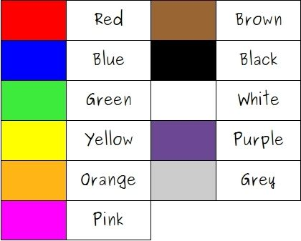
Màu sắc cơ bản

Slide 13

Các hình cơ bản
Hình chữ nhật: Rectangle

Slide 14

Các hình cơ bản
Hình vuông : Square

Slide 15

Các hình cơ bản
Hình tam giác : Triangle

Slide 16

Các hình cơ bản
Hình tròn : Circle

Slide 17

Các hình cơ bản
sao : Star

Slide 18
Đếm từ 1-20 :
1: One
2: Two
3: Three
4: Four
5: Five
6: Six
7: Seven
8: Eight
9: Nine
10: Ten

Slide 19
Đếm từ 1-20 :
11: Eleven
12: Twelve
13: Thirteen
14: Fourteen
15: Fifteen
16: Sixteen
17: Seventeen
18: Eighteen
19: Nineteen
20: Twenty

Slide 20
Đếm từ 1-20 :
Cách để nhớ các số từ 11-20:
Trừ các số 11,12,13,15, các số còn lại đều được viết bằng cách:
số hàng đơn vị +teen
ví dụ : 14 = four + teen
16 = six + teen
trường hợp đặc biệt : 18 = eight + teen = eightteen(SAI)
18 = eighteen(ĐÚNG)

Slide 21
Tổng hợp :
Màu: Tính từ
Hình: Danh từ
Số : Lượng từ
Cách ghép : (Lượng từ + Tính từ)/ Lượng từ/ Tính từ + Danh từ
Nếu lượng từ lớn hơn 1 thêm "s" sau các hình
Ví dụ :
one + red + triangle = one red triangle
yellow + circle = yellow circle
three + blue + square +(s) = three blue squares

Slide 22

Three yellow stars

Slide 23

Two red squares

Slide 24
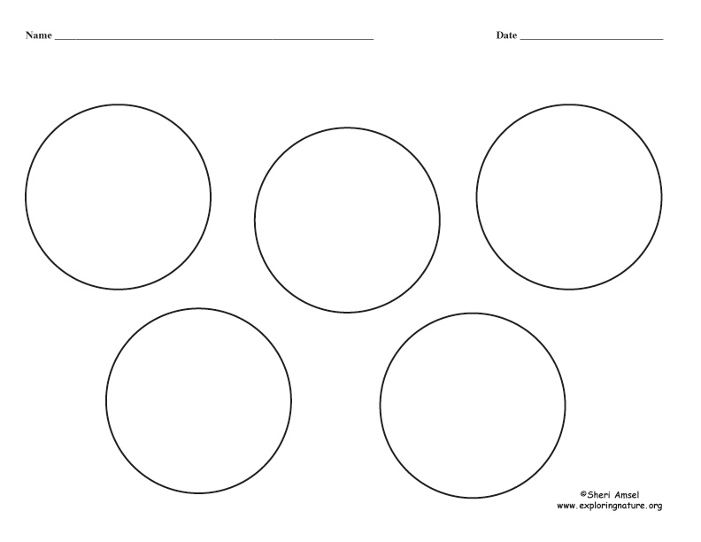
Five white circles

Slide 25
Tập nghe
https://www.youtube.com/watch?v=RZwSrZm8pIw
https://www.youtube.com/watch?v=zUfqgRtvaYQ
https://www.youtube.com/watch?v=0VLxWIHRD4E

